Slide 1

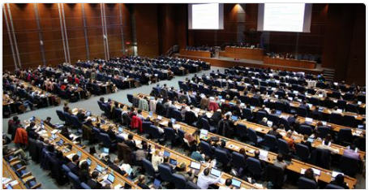


LE CADRE MONDIAL DE LA BIODIVERSITE KUNMING-MONTREAL
Principaux points
Daniel MUKUBI
Cercle Elais (Kinshasa), 24 mars 2026

Slide 2
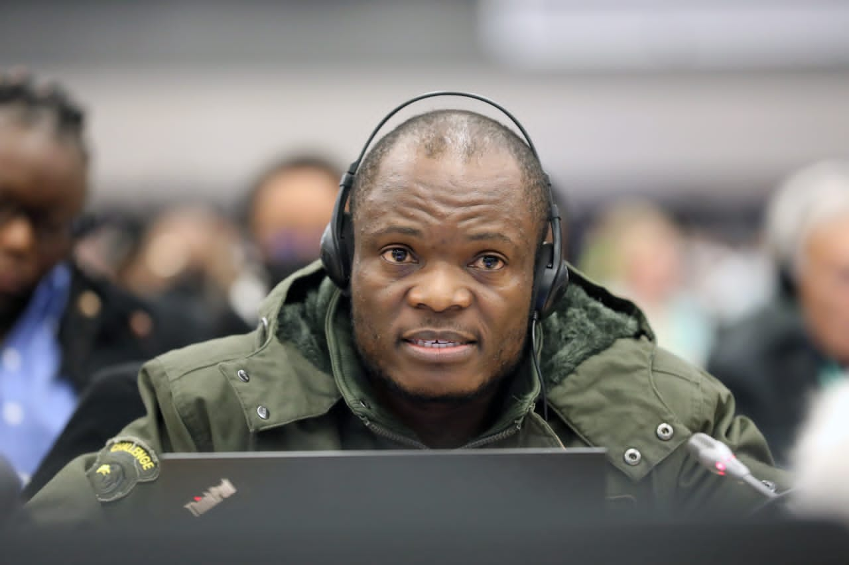
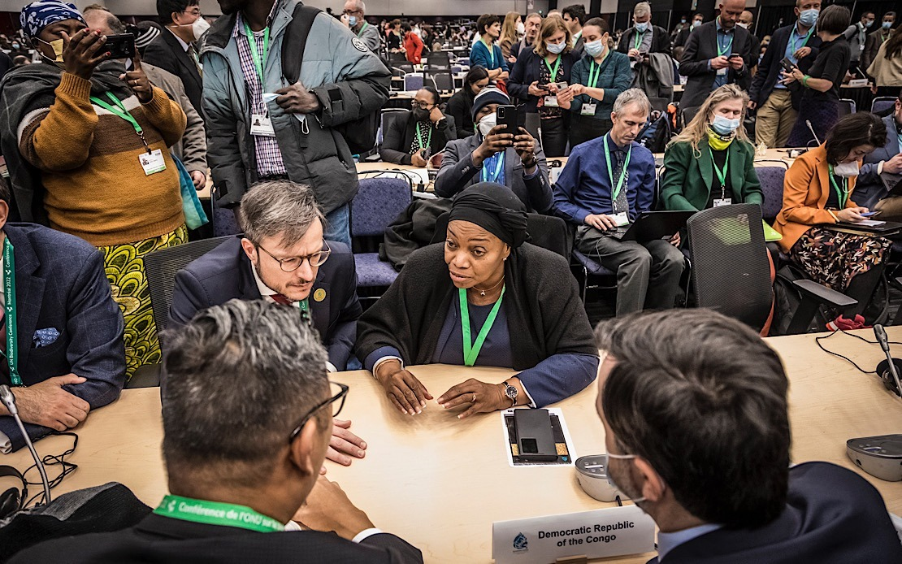
INTRODUCTION ET CONTEXTE

Slide 3
DÉCISIONS DE SOUTIEN À LA MISE EN OEUVRE
Cadre de suivi
Planification, suivi et rapportage
Mobilisation des ressources
Renforcement des capacités
Information de Séquençage Numérique
Coopération

Slide 4
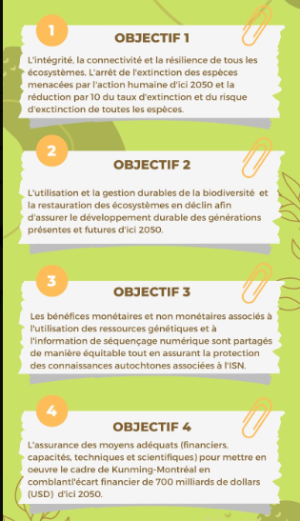
OBJECTIFS DU CADRE MONDIAL

Slide 5
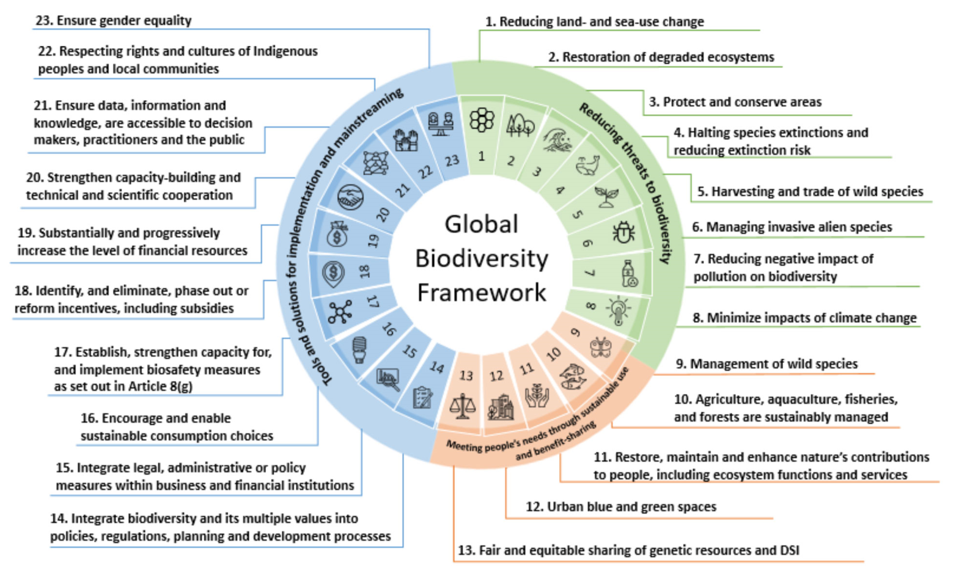
CIBLES DU CADRE MONDIAL

Slide 6
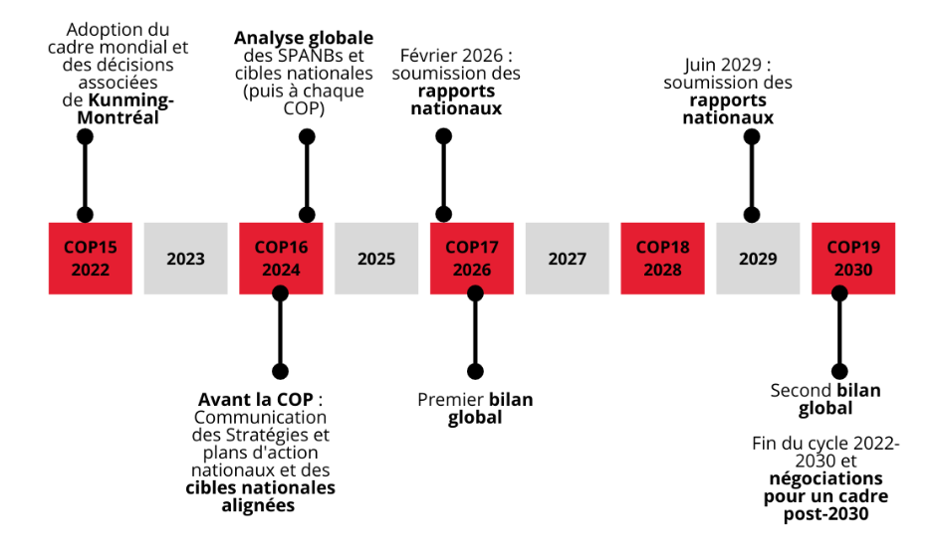
ETAPES DE MISE EN ŒUVRE DU CADRE MONDIAL

Slide 7
COMMUNICATION, EDUCATION ET SENSIBILISATION
Renforcement de la sensibilisation, la compréhension et l’appréciation des systèmes de connaissances,
Sensibilisation à l’importance de la conservation et l’utilisation durable de la biodiversité et de l’APA
Sensibilisation de tous les secteurs et acteurs sur la nécessité d’une action urgente pour le Cadre
Compréhension du Cadre par une communication ciblée
Sensibilisation au rôle essentiel de la science, de la technologie et de l’innovation

Slide 8
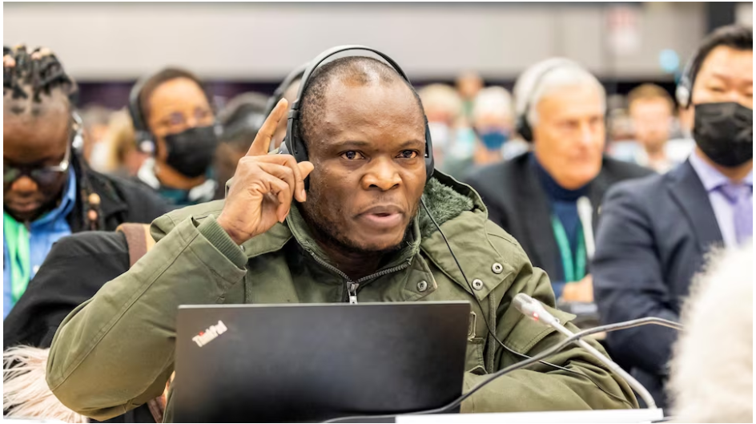
MERCI POUR VOTRE AIMABLE
ATTENTION

